Slide 1
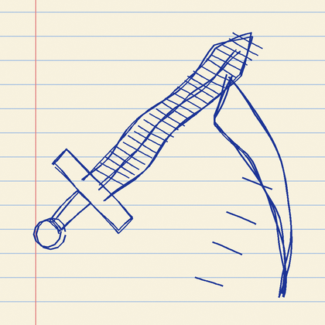
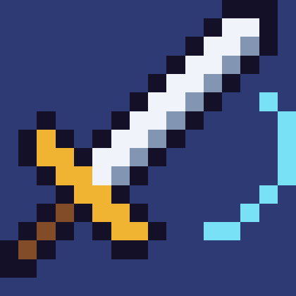
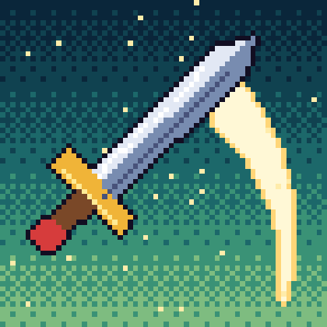
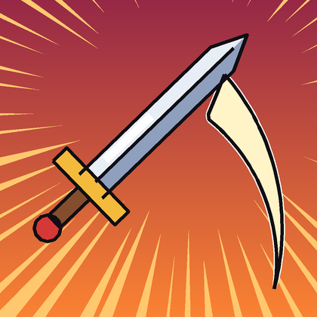
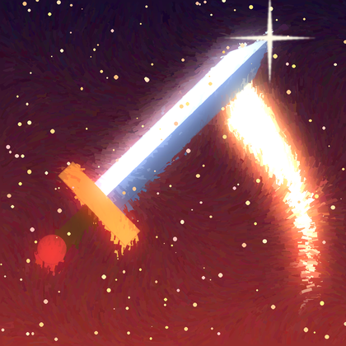
La direction artistique évolutive des cartes
Maquettes du document d'exploration du 07/11/2026 : plus une carte monte en rareté, plus elle est bien dessinée.
TR1 Griffonnage
EC6 Pixel 16×16
EC9 Pixel 64×64
EN6 Dessin animé
PE8 Peinture numérique
1 · Commune
2 · Peu commune
3 · Rare
4 · Épique
5 · Légendaire
Ces images sont générées par code, à partir d'un seul motif d'épée, pour juger l'écart entre les styles. Ce ne sont pas des cibles de qualité : un vrai dessin de chaque style serait bien meilleur.
Le croquis du palier 1 et sa place sont imposés. Tout le reste est une proposition.

Slide 2
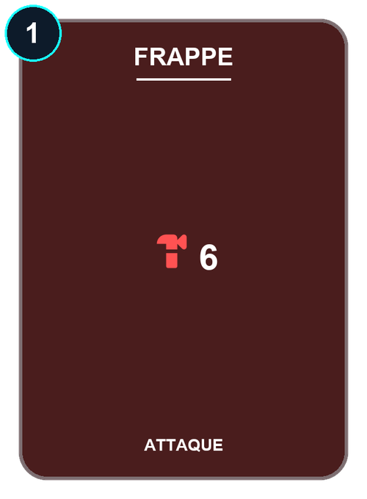
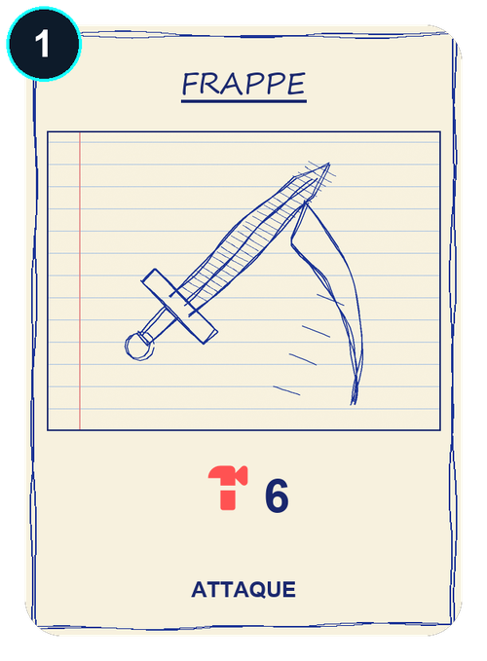
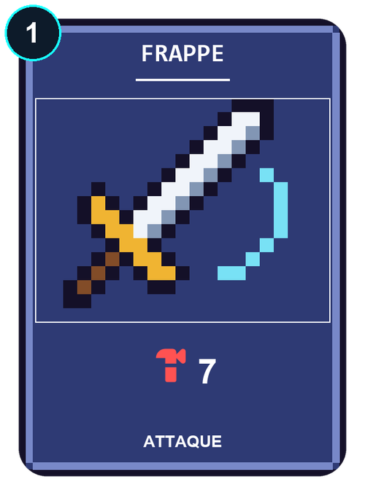
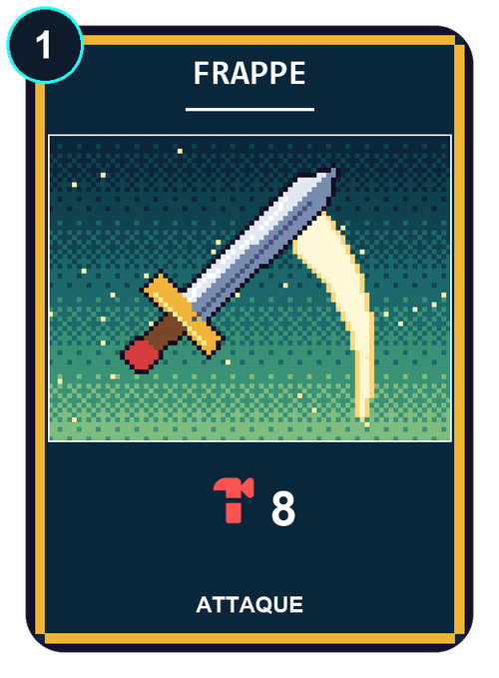
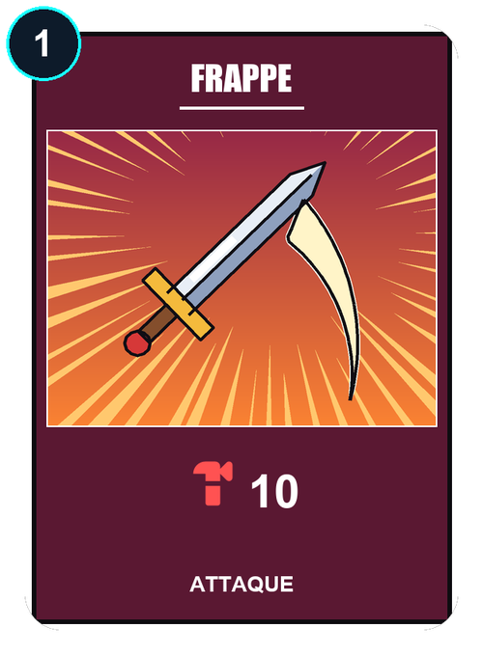
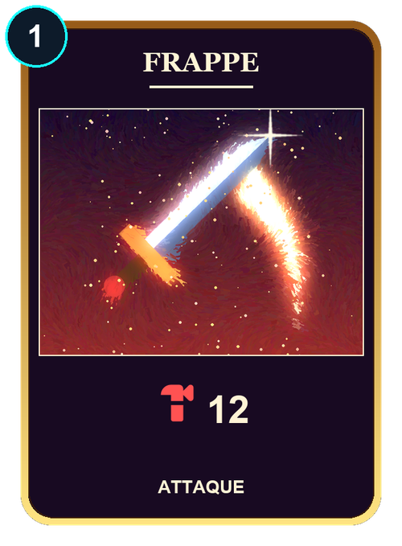
L'échelle recommandée, sur la vraie carte
Mise en page réelle du combat (140 × 196), valeurs réelles de Frappe : 6 · 7 · 8 · 10 · 12. La carte de gauche est celle d'aujourd'hui.
Aujourd'hui
1 · Commune
2 · Peu commune
3 · Rare
4 · Épique
5 · Légendaire
TR1 Griffonnage
EC6 Pixel 16×16
EC9 Pixel 64×64
EN6 Dessin animé
PE8 Peinture numérique
Deux seuils que personne ne peut rater : du papier à l'écran (1 → 2), puis des pixels au trait lisse (3 → 4).
Chaque palier répond à une question simple : brouillon ? gros pixels ? pixels fins et couleurs ? traits nets ? peinture et lumière ?
Le fond et le cadre changent aussi. Le style se lit donc sur toute la carte, pas seulement dans l'image.

Slide 3
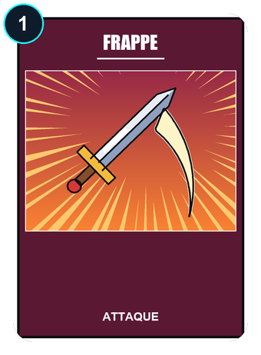
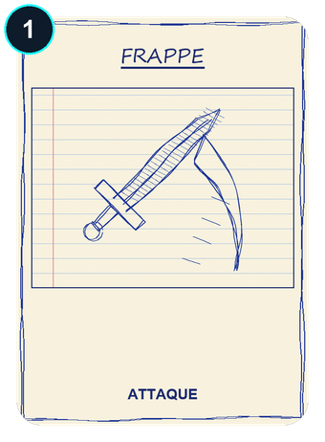
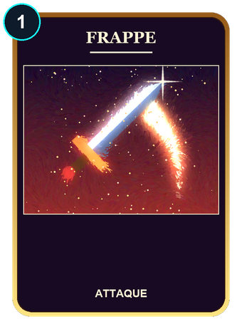
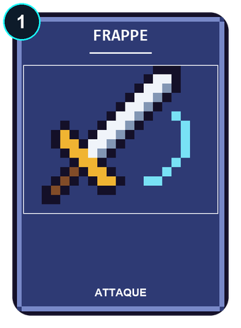
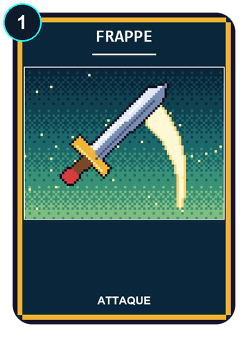
Le test du tri : quel est l'ordre ?
Ton critère : on connaît le niveau sans regarder le niveau ni la rareté. Ni chiffres ni couleur de rareté ici, à la taille de la main sur un écran 1080p.
A
B
C
D
E
Réponse : B (griffonnage) → D (pixel 16) → E (pixel 64) → A (dessin animé) → C (peinture).
Ce test est mon jugement sur un motif généré, pas une mesure. Il se refait sur de vrais dessins et avec des joueurs qui ne connaissent pas l'échelle.
Une leçon déjà tirée : avec la même palette, les paliers 3 et 5 se confondaient. Chaque palier a donc aussi besoin de sa propre famille de couleurs.

Slide 4





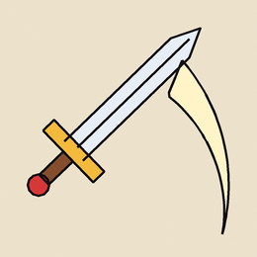

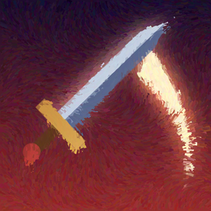
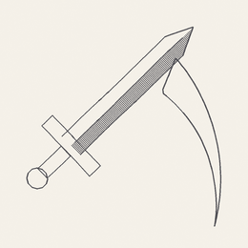

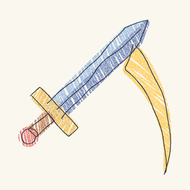
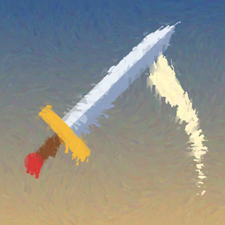
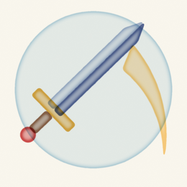

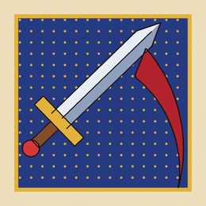

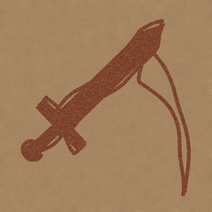
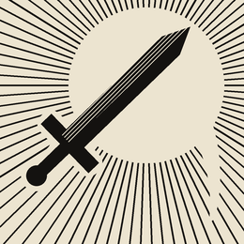
Quatre échelles, mélangées : lesquelles se trient seules ?
Le palier 1 est toujours le griffonnage. Les autres images sont dans le désordre, à la même petite taille.
A
Prends 20 secondes par rangée.
La bonne échelle est celle où tu n'hésites sur aucune image.
Les réponses et mon avis sont à la diapositive suivante.
B
C
D

Slide 5









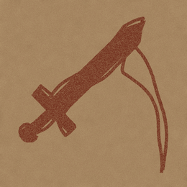

Les mêmes échelles, dans l'ordre, et mon avis
A
Les âges du dessin de jeu
Recommandée. Ordre évident, deux seuils nets, proche de l'idée d'Evoland et de ton exemple.
TR1
EC6
EC9
EN6
PE8
B
L'atelier
La moins chère : chaque palier repart du précédent. Mais 2 et 3 sont proches en petit.
TR1
TR10
EN1
EN2
PE7
C
Les matières
La plus belle collection. L'ordre est moins évident : aquarelle ou gouache d'abord ?
TR1
TR5
PE4
PE5
PE7
D
L'histoire de l'art
Non recommandée : belle idée, mais rien ne dit qu'une gravure vaut plus qu'une enluminure.
TR1
TR15
AP1
EN7
PE7

Slide 6


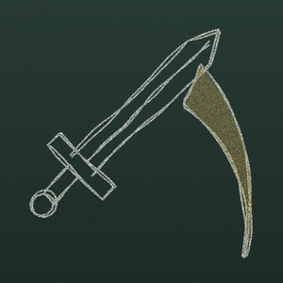
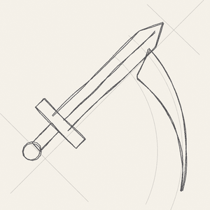

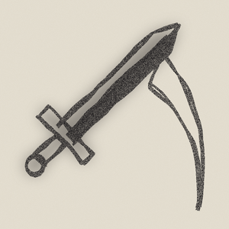
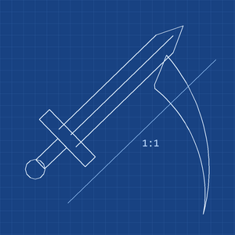
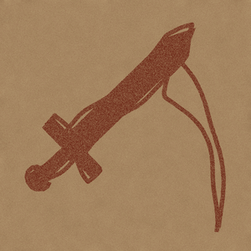
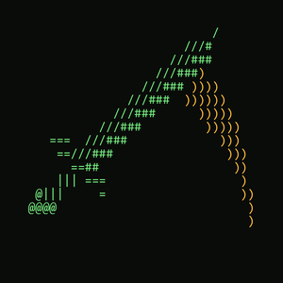
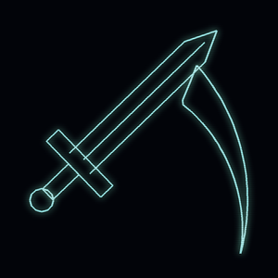
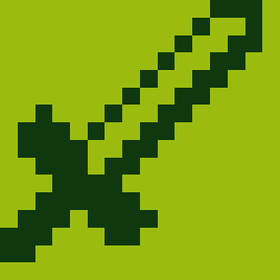
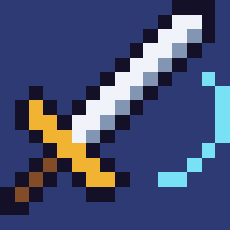
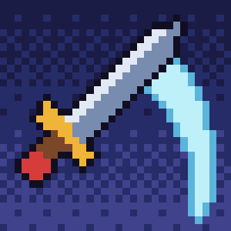

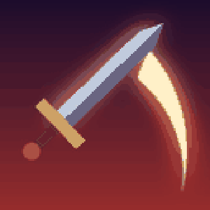
Le catalogue en images : le trait et l'écran
Les échantillons du catalogue qu'un code sait approcher. Les numéros renvoient au document ; ses tableaux listent aussi les styles sans échantillon.
TR1 Griffonnage
TR5 Crayons de couleur
TR7 Craie
TR9 Crayonné construit
TR10 Crayonné propre
TR11 Fusain
TR13 Plan technique
TR15 Rupestre
EC1 ASCII
EC3 Vecteurs CRT
EC5 Pixel 2 tons
EC6 Pixel 16×16
EC8 Pixel 32×32
EC9 Pixel 64×64
EC10 Pixel 128×128

Slide 7


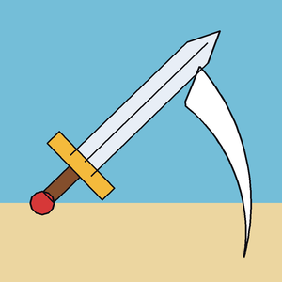
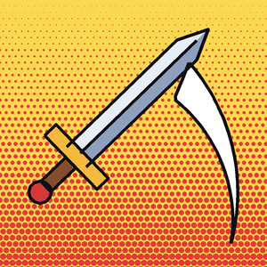


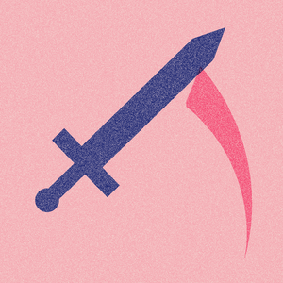
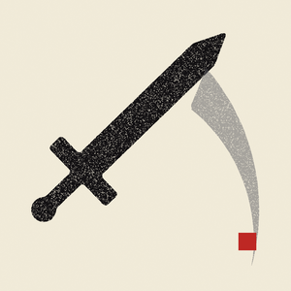


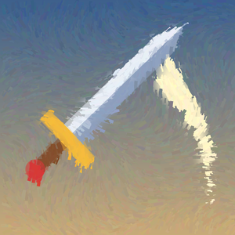

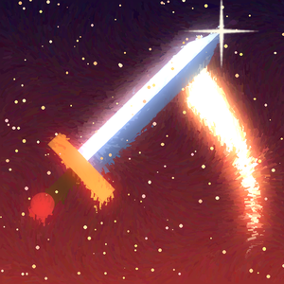

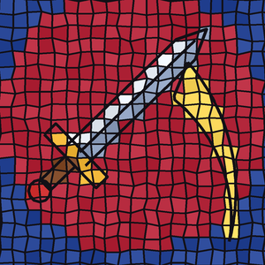
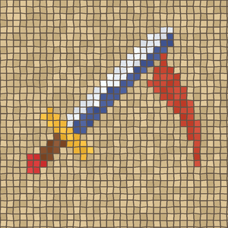
Le catalogue en images : l'encre, la peinture, l'apparat
Mêmes réserves : un motif généré montre la famille d'un style, pas sa qualité possible.
EN1 Encrage
EN2 Aplats
EN3 Ligne claire
EN4 Comics tramé
EN6 Dessin animé
EN7 Gravure
EN10 Risographie
EN13 Lavis d'encre
EN15 Art déco
PE4 Aquarelle
PE5 Gouache
PE7 Huile
PE8 Peinture numérique
AP1 Enluminure
AP2 Vitrail
AP3 Mosaïque

Slide 8
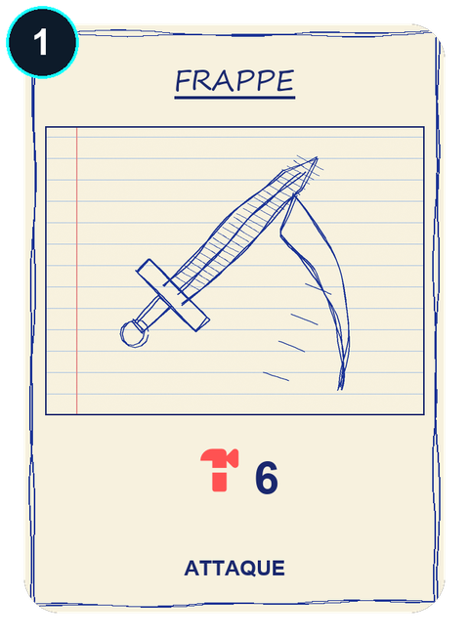


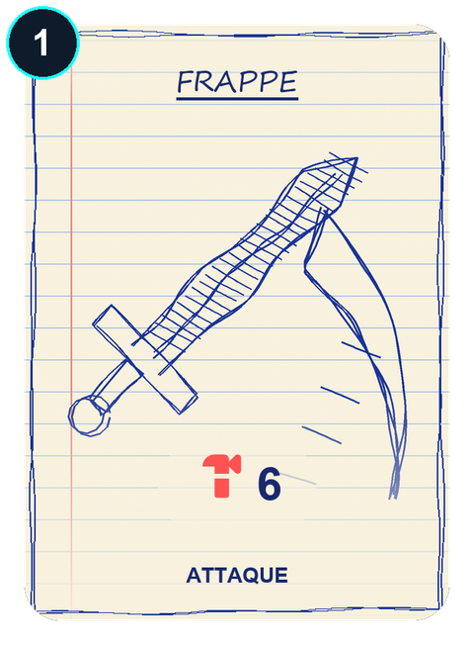
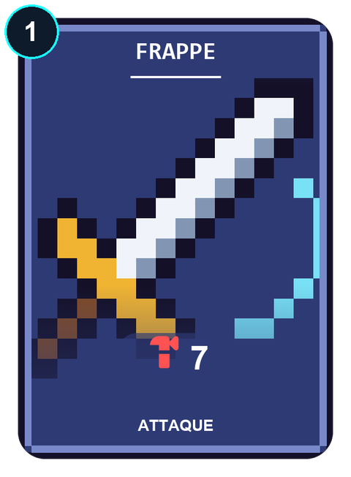
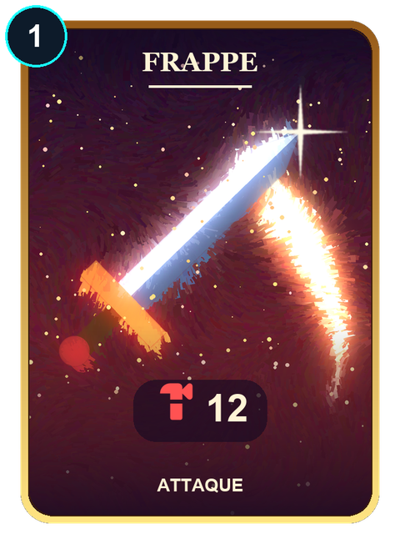
Où poser le dessin : fenêtre ou plein cadre ?
Aujourd'hui, la carte n'a aucune zone d'illustration : ses badges d'effet sont centrés. Il faut donc lui en créer une.
Fenêtre 126 × 96 (recommandée)
Plein cadre
Le texte reste sur un fond calme, et les chiffres ne touchent jamais le dessin. Le support porte le reste du style.
Plus d'impact, mais un voile et une pastille sont nécessaires pour garder les chiffres lisibles sur le dessin.
La fenêtre de 126 × 96 fait exactement 21 × 16 pixels à ×6 et 84 × 64 pixels à ×1,5 : les paliers 2 et 3 tombent juste sur la grille.

Slide 9
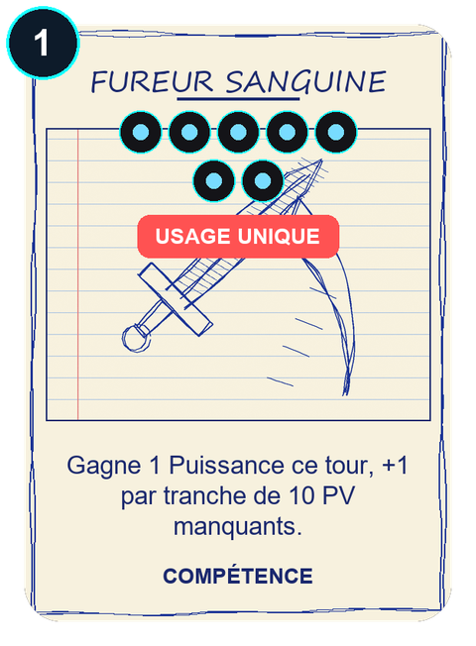





Le pire cas : 7 runes, Usage Unique, la description la plus longue
Fureur Sanguine, 61 caractères : la plus longue des 33 cartes. Le motif d'épée reste ici un simple gabarit.
Fenêtre
Plein cadre
Le texte passe partout grâce au voile. Le bandeau de runes, lui, doit passer par-dessus le dessin, et ne jamais le pousser : la carte a besoin de positions fixes.
Ce qui se dégrade : les prises recouvrent le haut du dessin dès 2 rangées. La fréquence de ce cas n'est pas mesurée.
Le titre change de police ici à titre d'essai. Les chiffres, eux, doivent garder une seule police à tous les paliers.

Slide 10















Le support seul : le style se lit déjà sans aucune illustration
5 paliers × 3 types (les cartes de statut n'existent pas au catalogue) = 15 images, contre 165 dessins. C'est aussi le premier lot livrable.
Une contrainte nouvelle : le type se lit aujourd'hui à la couleur du fond (rouge, bleu, ambre).
Le papier du griffonnage efface ce repère. Chaque support doit donc garder la couleur du type, ici par une simple teinte.
Un dessin manquant à un palier ne bloque rien : la carte garde le dernier dessin disponible, sur le bon support.

Slide 11

Le début d'une run, à l'échelle d'un écran 1080p
Toute la main est griffonnée. Le papier ressort très fort sur le donjon sombre : il faudra sans doute en baisser la luminosité. Positions approximatives, taille exacte.

Slide 12

La fin d'une run, à l'échelle d'un écran 1080p
Le risque est visible ici : un patchwork, et un griffonnage plus lumineux que la peinture. La mise en page commune tient l'ensemble, mais le test en jeu doit le confirmer.

Slide 13
Ce que je recommande
Pour le rendu
Pour la production
L'échelle A : griffonnage → pixel 16 → pixel 64 → dessin animé → peinture numérique.
La fenêtre de 126 × 96, plutôt que le plein cadre.
Un style qui habille toute la carte : fond, cadre et titre évoluent avec le dessin.
Des chiffres dans une seule police, et la couleur du type conservée à tous les paliers.
Une révélation au moment de la fusion : c'est là que le joueur doit voir le saut.
D'abord les 15 supports, puis Frappe aux 5 paliers, puis le test du tri sur de vrais dessins.
Ensuite, les 33 griffonnages et les 33 pixel 16 : ce sont les paliers les plus vus.
Le palier 5 en dernier : le plus cher et le plus rare. Il faut 81 communes pour le toucher par fusion seule.
Le repli sur le dernier dessin disponible, pour que chaque lot soit livrable.
Une table de données par échelle, pour reprendre le mécanisme sur les reliques ou les ennemis ensuite.

Slide 14






























Série pilote : six cartes de plus à l'échelle A
L'échelle A est retenue (08/11/2026). Six cartes choisies pour couvrir la difficulté, de l'objet simple au visage. Images seules, sans la carte.
Griffonnage
Pixel 16×16
Pixel 64×64
Dessin animé
Peinture numérique
Toutes les images partent du même principe que l'épée : un motif écrit en formes géométriques, que chaque style rend à sa manière.
Les styles sont devenus génériques : après deux réglages communs à tous (la lueur du palier 5), chaque motif passe aux cinq paliers sans retouche propre. Un motif tient en 34 à 51 lignes, sprite compris.
Sauf le pixel 16×16 : à cette taille, rien ne se calcule proprement. Chaque sprite est posé pixel par pixel, à la main.
Les deux dernières lignes étaient le vrai test : une idée et un visage. À mon avis elles tiennent, parce qu'on dessine ce que la carte fait (piocher, se transformer) plutôt que son nom.
Défense
Objet simple
Boule de feu
Effet en mouvement
Potion de soin
Objet + symbole
Métallisation
Objet + effet abstrait
Concentration
Idée abstraite
Forme démoniaque
Visage, créature

Slide 15















La série pilote sur la vraie carte (1/2)
Mise en page réelle du combat, valeurs réelles à chaque palier (règles G1 et G2), fond teinté par le type de la carte.
Le type se lit au fond, même sur le papier : rose pour l'attaque, bleu pour la compétence, ambre pour le pouvoir.
Une limite : au palier 4, le fond magenta du style tire la compétence vers le violet. La teinte du type devra y être plus forte.
Usage Unique passe au-dessus du dessin, sans le pousser.
Boule de feu : deux badges et un minuteur tiennent sur une ligne.
Défense
Objet simple
Boule de feu
Effet en mouvement
Potion de soin
Objet + symbole
1 · Commune
2 · Peu commune
3 · Rare
4 · Épique
5 · Légendaire

Slide 16















La série pilote sur la vraie carte (2/2)
Mise en page réelle du combat, valeurs réelles à chaque palier (règles G1 et G2), fond teinté par le type de la carte.
Concentration pioche 2 à tous les paliers (règle G2) : seul le dessin dit qu'elle est montée.
C'est le cas où l'échelle sert le plus : sans elle, rien ne distingue une Concentration légendaire d'une commune.
Le titre le plus long, Forme démoniaque, tient dans toutes les polices.
Métallisation
Objet + effet abstrait
Concentration
Idée abstraite
Forme démoniaque
Visage, créature
1 · Commune
2 · Peu commune
3 · Rare
4 · Épique
5 · Légendaire

Slide 17





Le test du tri, plus dur : cinq cartes différentes
Les sujets changent en plus des styles. Ni chiffres ni couleur de rareté, à la taille de la main sur un écran 1080p.
A
B
C
D
E
Réponse : C (griffonnage) → E (pixel 16) → A (pixel 64) → D (dessin animé) → B (peinture).
À mes yeux, le tri tient même quand le sujet change : on lit la technique, pas le dessin. C'est ton critère, essayé sur cinq sujets au lieu d'un.
Toujours mon jugement sur des images générées, pas une mesure : le vrai test se fait avec des joueurs qui ne connaissent pas l'échelle.

Slide 18

Une main de fin de run, six sujets et cinq paliers
À mon œil, avec des sujets différents le patchwork se voit moins qu'avec la même épée : la main ressemble à une collection. Le papier reste le plus lumineux.

Slide 19
Ce que la série pilote apprend
Ce qui tient
Ce qui reste fragile
À mon œil, les six sujets se reconnaissent aux cinq paliers, y compris l'idée (Concentration) et le visage (Forme démoniaque).
Une règle de dessin en sort : dessiner ce que la carte fait, pas son nom. Concentration devient deux cartes qui s'envolent de la pioche.
Le tri par la technique résiste, à mon avis, au changement de sujet (diapositive 17).
Chaque palier garde sa famille de couleurs (bleu nuit, ciel vert, rayons orange, nuit pourpre) : c'est elle qui tient la main ensemble.
Le palier 5 est mon plus faible : un filtre posé sur des formes. Les objets clairs (cuirasse, cartes) y pâlissent.
Le pixel 16×16 ne s'automatise pas : c'est un sprite fait main par carte, le coût le moins compressible.
Les images générées ne remplacent pas un dessinateur. Elles servent de remplaçants provisoires et de gabarits : cadrage, palette, taille par palier.
Pour couvrir le catalogue : 26 cartes restent, avec un motif et un sprite chacune. Les 6 signatures ne fusionnent pas (ADR-109) : elles sortent de cette échelle, leur cas reste à traiter à part.
Le repli sur le dernier dessin disponible permet de livrer par lots.

